Slide 1




Slide 2


Slide 3

:מטרת על
עידוד עלייה לישראל כהגשמה
ומימוש הרעיון הציוני

Slide 4















אזורי פעילות:
2016
2017

Slide 5

בניית גשרים וחיבור לקהילות ברחבי העולם היהודי:
"סיירות ציונות"
"ציונות על גלגלים"
מבצע הגעה ל 180 קהילות בצרפת
ותכנית "לך-לך" באמל"ט ובריטניה
"רוח ירושלמית"
מעל 60 דוברים איכותיים בשנה שיוצאים לסבבי אירועים בקהילה (בכל סבב מפגש עם
כ- 7 קהילות)
אירועים ייחודים ישראליים:
יום ירושלים,
כ"ט בנובמבר,
ט"ו בשבט וכו'

Slide 6
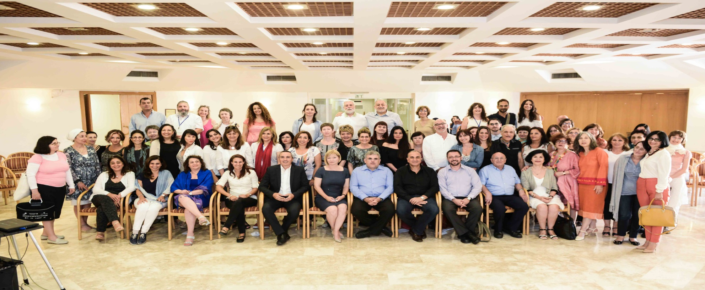
שפה
שפה עברית כמרכיב מרכזי של הזהות יהודית-ציונית שלנו
שפה עברית כגורם מרכזי לעידוד והכנה לעלייה
הכשרה עולמית למורים לעברית כשפה שנייה
270 כיתות אולפן
ברחבי העולם
קורס מרכזי בירושלים: 60 בוגרים במחזור ראשון.
עוד 60 במחזור הבא.
בנוסף, הכשרות והשתלמויות בתפוצות.

Slide 7
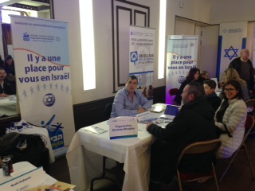
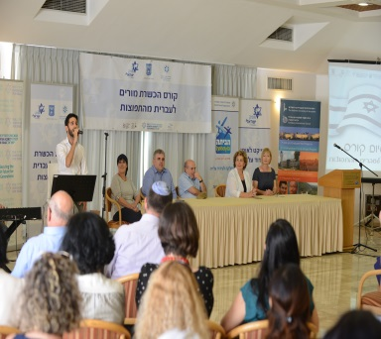
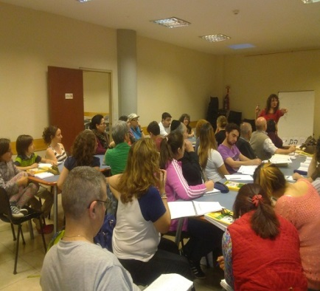




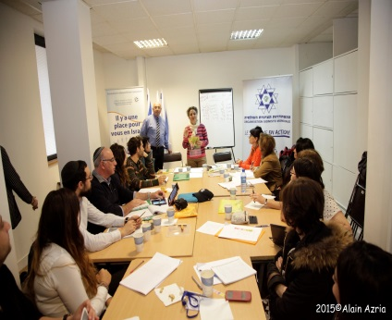
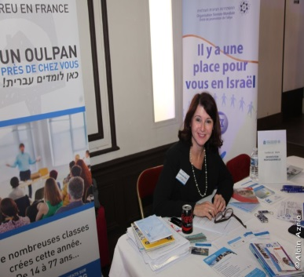
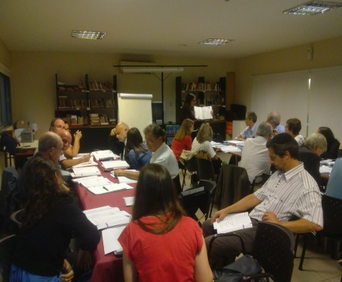
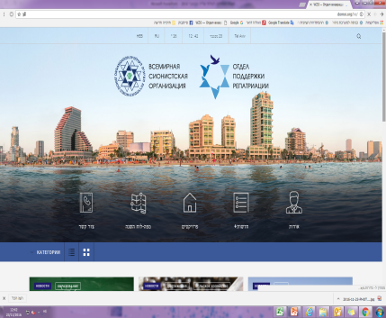
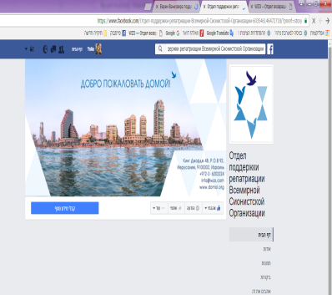



אינפורמציה בנושאי החיים בישראל - עדכנית ורלוונטית - מונגשת לציבור
סבבי מסבירנים בשיתוף הסוכנות היהודית
סמינרים ופעילויות לקבוצות התארגנות לעלייה
ירידי עלייה
מידע ברשת / ערכות מידע חדשניות
ערבי מידע בקהילות
תוכן ייחודי לפי קבוצות העניין - צעירים, משפחות, אנשי עסקים וכיו"ב. בפעילות יומית / סופ"ש
השתתפות בירידי קהילה והסוכנות היהודית , יוזמה וארגון של ירידים בבלגיה וארה"ב
אתר, פייסבוק, ערכת משחק
מאי 2016

Slide 8

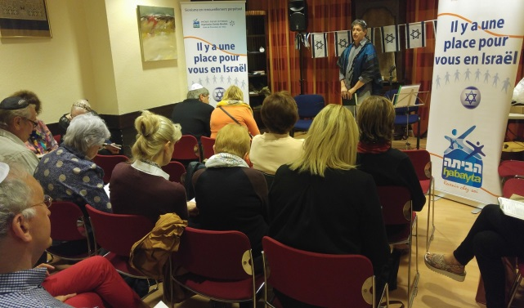
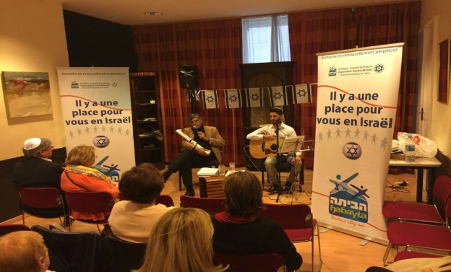
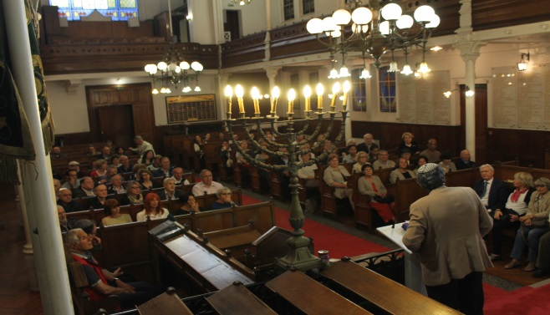
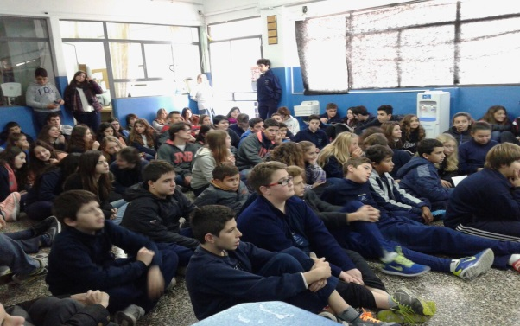
"רק ביחד ננצח" : שיתופי פעולה
מחלקות הצ"ע והפדרציות הציוניות
משרד העלייה והקליטה - אופק ישראלי
-פעילות בישראל, חינוך, פעילות ציונית בתפוצות, ZF, AZM,OSA
ארגונים קהילתיים מובילים
-אמי"ה בארגנטינה, פון סוסיאל וקונסיסטואר בצרפת וכו'
ארגוני עולים
-התאחדות ארגוני העולים, התאחדויות יוצאי ארגנטינה,
ברזיל, צרפת בלגיה ועוד
תנועות נוער וארגוני צעירים
הסוכנות היהודית
-התנועות המגשימות, התארגנויות סטודנטים יהודיים, ארגוני ספורט

Slide 9
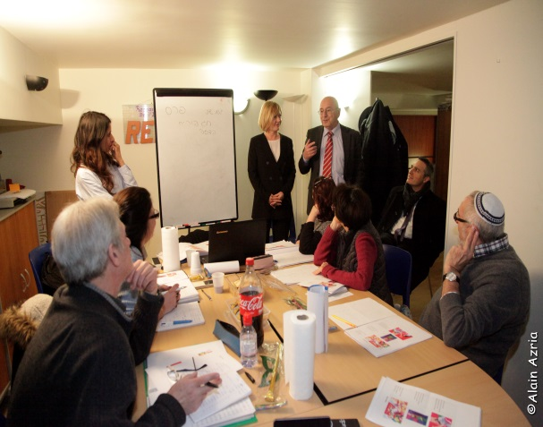
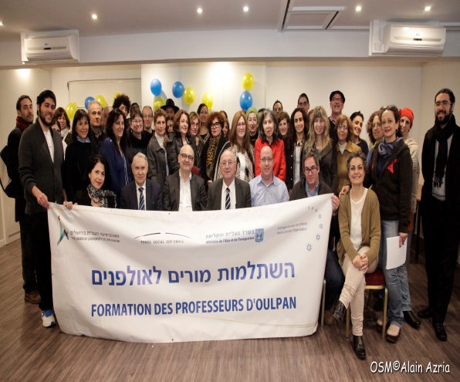

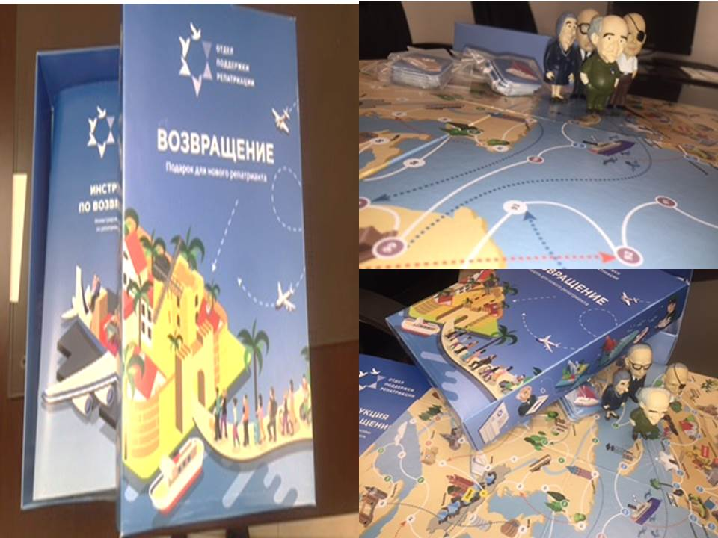

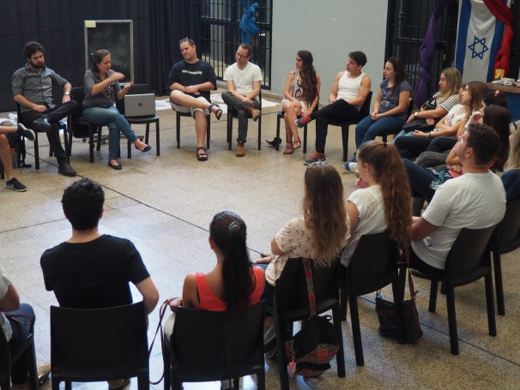
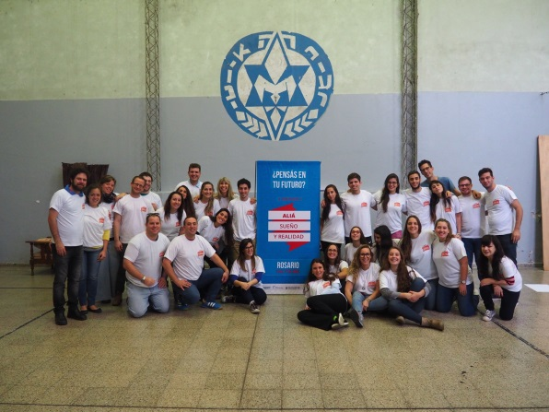
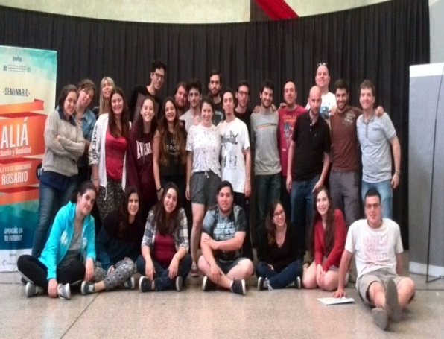
אולפנים
נוגעים באנשים:
3500
תלמידים
מדיה
חברתית
מעל ל-25,000
עוקבים
משחק פיילוט
פעילויות
בקהילה
מעל ל- 60,000

Slide 10
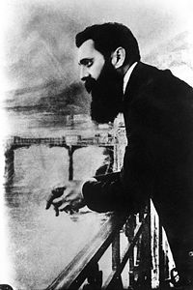
  "אם תרצו
  אין זו אגדה"
  בנימין זאב הרצל

